Slide 1

Selenium
Sesión 2

Slide 2
Agenda
Pseudocódigo
Funciones
Java Procedural
Tipos de Dato
Ciclos
Ciclos
Condicionales
Funciones c/datos
Operadores
Condicionales
Strings
Arreglos
Excepciones

Slide 3
Pseudocodigo
Algoritmos
Funciones
Ciclos
Condicionales
Funciones

Slide 4
Algoritmos
Procedimiento paso a paso que resuelve un problema
Descomponer un programa en pasos lógicos
Divide y vencerás
Parte de la planeación de la programación
Nos permite hacer un diseño base del programa a realizar.
Da paso a la fase de codificación.

Slide 5
Ejercicios
¿Cómo se hace un sándwich de Jamón?
¿Cómo se cuelga un cuadro en la pared?

Slide 6
Posible Solución:
Reúna los ingredientes
Pan ( Rebanado, Barra, Blanco, Integral, Trigo, Centeno )
aderezo ( Mayonesa, crema, mostaza ),
jamón ( Pierna, pavo ),
Queso ( Chihuahua, manchego, gouda )
vegetales ( lechuga, tomate, cebolla, pepino, pepinillos )
Picante ( Salsa, chile de diversos tipos)
Reúna los utensilios de cocina
Cuchillos (Serrado, cebollero)
Tabla de picar (madera, plástico)
Platos
Servilletas

Slide 7
Posible Solución (Continúa)
Preparar los vegetales
Rebanar tomates
Rebanar cebolla
Deshojar lechuga
Rebanar pepino
Tomar 2 rebanadas de pan
Abrir paquete de pan rebanado o rebanar barra de pan. ¿Quitar orillas?
Embadurnar ambas rebanadas de pan
¿Ambas con mayonesa? ¿Una con mayonesa otra con mostaza?
Colocar Jamón sobre un pan
¿Una rebanada? ¿Dos?

Slide 8
Posible Solución (Continúa)
Colocar los vegetales
Agregar x hojas de lechuga sobre el jamón
“ x rodajas de tomate sobre la lechuga
“ x rodajas de cebolla sobre el tomate
“ x rodajas de pepino sobre la cebolla
Agregar Picante
¿Qué cantidad? ¿Qué tipo?
Colocar Segunda Rebanada de Pan
¿Cortar por mitades? ¿Cuartos?
Envolver el sándwich

Slide 9
Algoritmo
Requiere mas detalle de lo esperado.
Hay que descomponer las tareas en pequeñas partes
Lo que normalmente es “sentido común” no lo es en programación
TODO DEBE SER EXPLICITO

Slide 10
Hacer Login en Songs By Sinatra

Slide 11
Crear Cancion en Songs By Sinatra

Slide 12
Funciones
Una colección de pasos lógicos que se pueden reusar
Organiza el código en porciones más manejables
hacerSandwich() {
Reunir ingredients
….
Reunir utensilios de cocina
….
Tomar dos rebanadas de pan
….
Servir el Sandwich
}

Slide 13
Funciones – Encontrando pasos en común
Una buena función hace sólo una tarea
Se puede descomponer una función en varias funciones:
hacerSandwich() {
reunirIngredientes()
reunirUtensiliosCocina()
tomarRebanadasPan()
untarAderezoPan()
agregarIngredientes()
envolverSandwich()
}

Slide 14
Ejercicio Funciones – Completar las tareas de cada Función
reunirIngredientes()
reunirUtensiliosCocina()
tomarRebanadasPan()
untarAderezoPan()
agregarIngredientes()
envolverSandwich()

Slide 15
Crear Cancion en Songs By Sinatra con Funciones

Slide 16
Hacer Login en Songs By Sinatra con Funciones

Slide 17
Ejercicio - Funciones
Cómo hacer 2 sandwiches?

Slide 18
Funciones – Hacer 10 sandwiches
hacerSandwich();
hacerSandwich();
hacerSandwich();
hacerSandwich();
hacerSandwich();
hacerSandwich();
hacerSandwich();
hacerSandwich();
hacerSandwich();
hacerSandwich();

Slide 19
Ciclos – Hacer 10 sandwiches
Ayudan a hacer tareas repetitivas de manera eficiente.
El ciclo se ejecuta hasta que se cumple una condición.
while(tengo menos de 10 sandwiches) {
hacerSandwich();
}

Slide 20
Ciclos – Hacer 10 sandwiches
El ciclo anterior nunca deja de ejecutarse.
El ciclo se ejecuta de manera infinita porque nunca deja de cumplirse la condición.
Solución:
numero_sandwiches es cero
while(numero_sandwiches es menor que 10) {
hacerSandwich();
suma uno a numero_sandwiches
}

Slide 21
Ejercicio – Ciclos.
* Hacer 5 sandwiches Jamón y 10 de Bolonia

Slide 22
Crear 5 Canciones en Songs By Sinatra

Slide 23
Condicionales
Permita tomar decisiones
Se basa en preguntas de respuesta sí o no
Preguntar “Quieres Picante?”
Capturar Respuesta
if(respuesta es sí) {
agregarPicante()
}

Slide 24
Condicionales
En caso negativo, hacer else o else if
vigenciaNetflix = 31 de Marzo de 2020
dineroCuenta = 2156.25
if(hay mas de dos mil pesos en la cuenta) {
irAlCine()
} else if ( fechaHoy es menor a vigenciaNetflix)
invitarAlguien()
netflixAndChill()
} else {
jugarVideoJuegos()
}

Slide 25
Condicionales
if ( Pan no esta rebanado ) {
tomar cuchillo serrado
colocar pan sobre table
aserrar el pan
}

Slide 26
Funciones con datos
Permiten pasar y retornar datos
Recibe entradas y nos regresa una salida
sandwich hacerSandwich(tipoSandwich) {
if(tipoSandwich es “Jamón”) {
return hacerSandwichJamon();
}
if(tipoSandwich es “Bolonia”) { // cuando la respuesta es no
return hacerSandwichBolonia();
}
}

Slide 27
Ejercicio – Funciones
Hacer:
10 tacos de pastor
15 tacos de chicharrón
25 tortas de milanesa

Slide 28
Hacer Login en Songs By Sinatra con Funciones que reciben datos

Slide 29
Crear Cancion en Songs By Sinatra con Funciones que reciben datos

Slide 30
Repaso de Java
Java es un Lenguaje de Programación muy popular
Orientado a objetos
Funciona en muchas plataformas diferentes
Fácil de aprender
Rápido y potente
Multiplataforma (Windows, PowerMac, Unix)
Robusto (hace chequeos, elimina punteros)
Recolección de basura automática

Slide 31
Primer programa
Archivo fuente
Clase
public class Hello {
public static void main(String args[ ]) {
System.out.println(“Hola Mundo“);
}
}
Método
Instrucción
Instrucción
Método
Instrucción
Instrucción

Slide 32
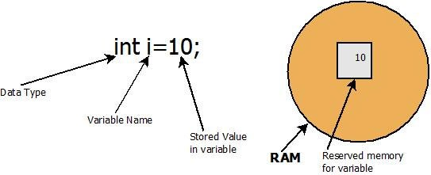
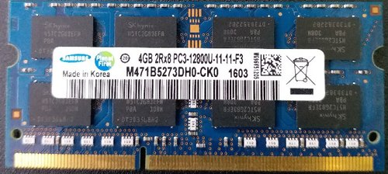
Datos del programa
Todo programa requiere manipular información
Numérica
Enteros ( 1, -3, 35 )
Decimales ( 2.5, 1x10^5 )
Texto
Caracteres ( ‘a’, ‘B’, ‘ ‘ )
Frases ( “Hola Mundo” )
Lógicos ( Verdadero, Falso )
Dicha información se almacena memoria

Slide 33
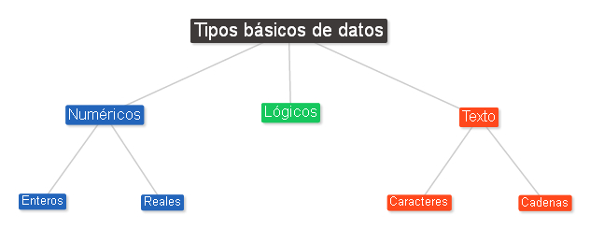
Tipos de dato “Primitivos”
En Java, el tipo de datos es muy importante
enteros: int, long, short, byte
reales: float, double
caracter: char
lógico: boolean
Cadenas: String

Slide 34
Declaración de variables
Archivo fuente
Clase
Indica información que maneja el programa
Incluye el tipo de dato + nombre de la variable
Utiliza la convención de camelCase
Método
String nombre;
int edad;
char sexo;
double salario;

Slide 35
Declaración de variables: Alcance
Archivo fuente
Clase
String nombre;
int edad;
char sexo;
double salario;
Archivo fuente
Clase
Método
String nombre;
int edad;
char sexo;
double salario;
Método
nombre = “Pedro”;
sexo =‘f’;

Slide 36
Asignación de variables
Da valor a una variable
Almacena dicho valor en memoria
Tipos de Asignación:
Directa
Por función
Ingresada por el usuario
Archivo fuente
Clase
String nombre;
int edad;
char sexo;
double salario;
Método
nombre = “Pedro”;
sexo =‘f’;

Slide 37
Asignación de Variables: Directa
Asigna un valor literal a una variable
Valor de representación directa
int numeroCita = 14;
double estatura = 1.80;
char clasificacion = ‘A’;
String nombre = “Pedro Antonio”;

Slide 38
Asignación de Variables: Función
Asigna un valor dependiendo de los valores ingresados en la función
Valor se iguala a la llamada de una función
int max = maxNumber(2, 3, 4);
double deducciones = calcularImpuestos(32876.00);
char inicial = obtenerInicial(“Pedro”);
String apellidoPaterno = sacarApellidoPaterno(“Pedro Antonio Salinas Cruz”);

Slide 39
Asignación de Variables: Usuario
Utiliza la clase Input para obtener un valor de cierto tipo
Input.get_string();
Input.get_int();
Input.get_float();
Input.get_double();
Input.get_char()
Los datos se ingresan desde consola.
int altura = Input.get_int();
String nombre = Input.get_String();
double salario = Input.get_double();

Slide 40
Operaciones Aritméticas
Aplica para valores numéricos
Suma (+)
Resta (-)
Multiplicación (*)
División (/)
Módulo/Residuo (%)
Potencia (^)
Los valores de texto (char y String) deben convertirse a numérico para aplicar estas operaciones
int altura = altura + 1;
double aumento = salario * 0.05;
deduccionIsr = salario * 0.30;

Slide 41
Abreviaciones Operaciones Aritméticas
Aplican cuando se utiliza una variable en ambos lados de la asignación:
+=
-=
*=
/=
++
--
int nuevaAltura = altura++;
salario *= 0.05;

Slide 42
Expresiones relacionales
Se evalúan como valores booleanos.
Relacionan dos valores numéricos y de caracteres
<, <=
>, >=
==
!=
--
Utilizados en condicionales y ciclos
(altura > 1.89)
(edad < 18)
(nombre.charAt(0) == ‘A’)

Slide 43
Conversiones de tipos
Permite utilizar valores numéricos de diferente tipo al original
float a double
long a int
double a int
Las conversiones de char a int son posibles debido al código ascii
int a = (int) 3.1415927;
char encriptado = (char) (‘a’ + 12);
float x = 2/((float) b);

Slide 44
Condicionales y ciclos
Instrucción condicional: if (cond) instr;
if(cond) instr; else instr;
Ciclos: while (cond) instr;
Ciclos: do instr; while (cond);
Ciclos for (instr1; i<10; instr2)
instr;
Selección switch/case
Agrupación de instrucciones bajo un if, else, while, for, etc. se realiza con paréntesis crespo { }

Slide 45
Clase String
Son parte del lenguaje (no hay que importarlos)
Se crean: String s = new String(“Hola Mundo”); pero esto se puede resumir con String s = “Hola Mundo”;
Tamaño de un String: int i = s.length();
k-esimo carácter: char c = s.charAt(k);
Subsecuencias: String sub = s.substring(k);
String sub = s.substring(inicio, fin);
Búsqueda de subsecuencias: int i = s.indexOf(“hola”);
Comparacion: boolean iguales s1.equals(s2);
int i = s1.compareTo(s2);
0 si s1==s2, >0 si s1>s2, <0 si s1<s2

Slide 46
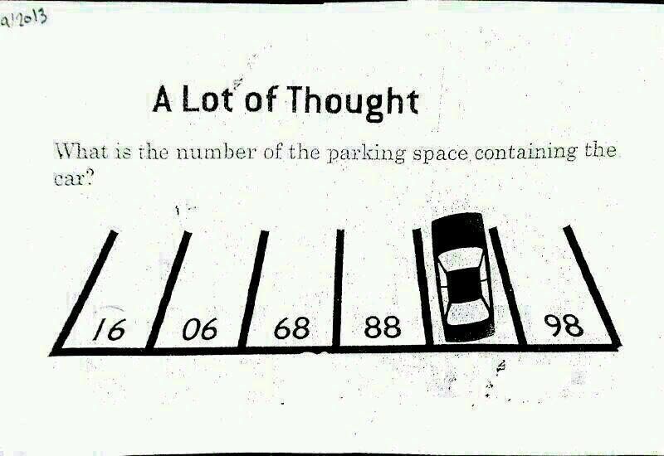
Arreglos
Sinónimo de ‘serie de’, es un contenedor que agrupa variables de cierto tipo
La capacidad/longitud de dicho contenedor es fija
Cada elemento es accesible por su posición/índice

Slide 47
Arreglos
String nombre = “Peter Parker”; char[] letrasNombre = nombre.toCharArray();
Para declarar un arreglo de caracteres
String[] avengers = new String[] {“The hulk”, “Thor”, …., “Captain America”};
Declara un arreglo de Stringss
int[] calificaciones = new int[4]; calificaciones[0] = 90;
Declara un arreglo de ints y asigna un valor a la posición 0
for(int = 0; I < calificaciones.length; i++) System.out.println(calificaciones[i]);
Recorre todas las posiciones del arreglo e imprime el valor en cada posición

Slide 48
Excepciones
“Evento Excepcional”
Error en la ejecución de un programa
Ocurren en condiciones anormales que interrumpen el flujo
El usuario ingresa datos inválidos
Se requiere abrir un archivo que no existe
Una conexión de red se interrumpió
La JVM se quedó sin memoria
Si no hacer un manejo correcto de la excepción, se mostrará un error y se terminará la ejecución del programa.

Slide 49
Manejo de excepciones
Se utilizan dos bloques de código:
try: contiene las instrucciones que son vulnerables a excepciones
catch: evita la detención abrupta del programa y toma acciones para remediar
finally: bloque de Código que se debe ejecutar antes de retornar un método.
try {
//codigo a monitorear por potenciales errores
} catch (ExceptionType1 ex) {
//manejador de excepciones
} finally {
//bloque de codigo dentro del bloque de try-catch
}

